Slide 1
NBA23-24赛季全明星预测
计算机拔尖基地 李度
学号：10225501448

Slide 2

背景
NBA每个赛季都会举行一次全明星赛，选出赛季至今表现最出色的24位球员。
全明星赛的首发球员（东西部各5名，其中后卫2名，前场3名）根据球迷、球员和媒体的投票决定。
替补球员则是由各队的主教练选出（东西部各7名，2名后场、3名前场、2名不考虑位置）。

Slide 3
背景
本次项目的所有本赛季数据最终更新时间为11.29日的比赛后，距离一般NBA全明星的投票时间还有三周左右，因此最终结果可能因球星伤病、战绩数据波动等略有影响。

Slide 4
预测方法
1. 爬取近十年所有球员的数据，加上是否入选全明星的标签。
2. 通过机器学习训练模型，达到一定准确率后投入今年赛季至今的数据，得到一份大致名单。
3. 利用可视化工具分析相关球队、球员表现，最终确定预测大名单。

Slide 5
1. 数据爬取与处理
判断一名球员是否优秀，主要从运动员的进攻、防守、球队贡献等方面来评价。经过查找资料学习分析，我总结了以下最重要的球员基础数据：
出场时间 appearances_time
总出手命中 field_goal_percentage , shots_made, shots_try
三分 three_pointer_percentage , three_shots_made, three_shots_try
罚球 free_throws_percentage ,free_throw_made,free_throws_try
篮板rebounds,助攻assists,抢断steals,盖帽blocks,失误turnovers,犯规fouls,得分scores

Slide 6
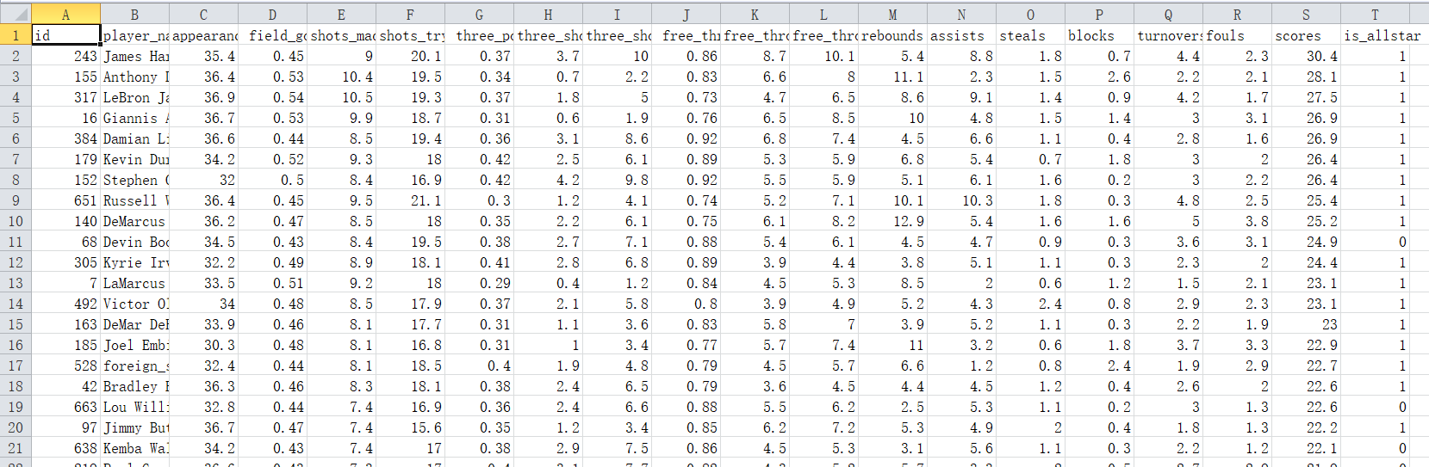
1. 数据爬取与处理
开源数据集搜索
详细数据网站搜索爬取
处理与取舍
datasetsearch、kaggle等网址，找到12-17年数据集
www.basketball-reference.com 上面有所有球员所有年份所需数据
非英文名字段处理，舍弃出场数字段、前三年数据

Slide 7
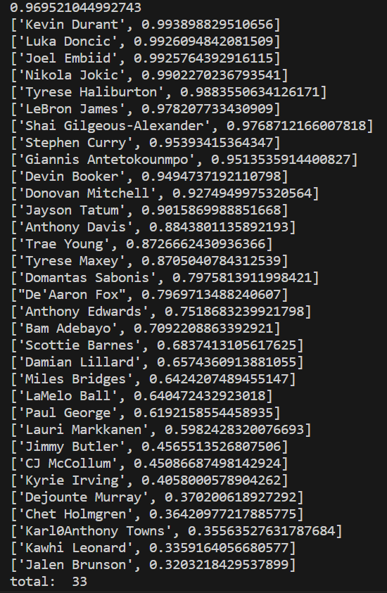
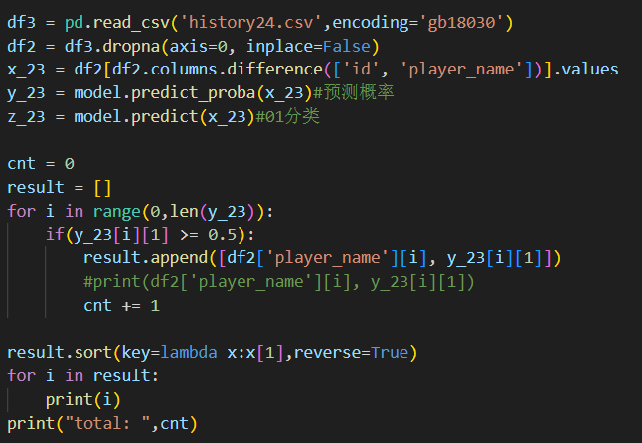
2. 模型训练与预测
二分类问题、逻辑回归
调整数据集、迭代次数，提高准确率
直接预测名单→显示入选概率

Slide 8
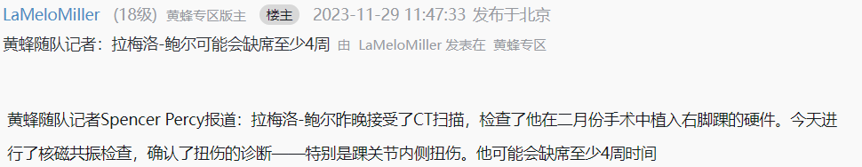
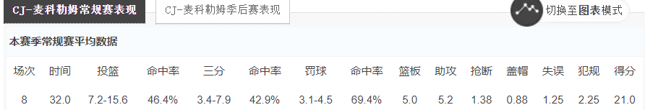
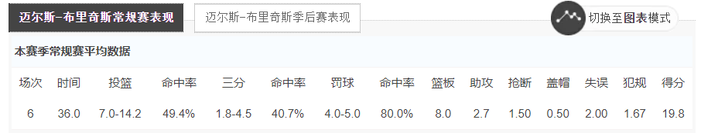
3. 根据伤病、出场数名单调整

Slide 9
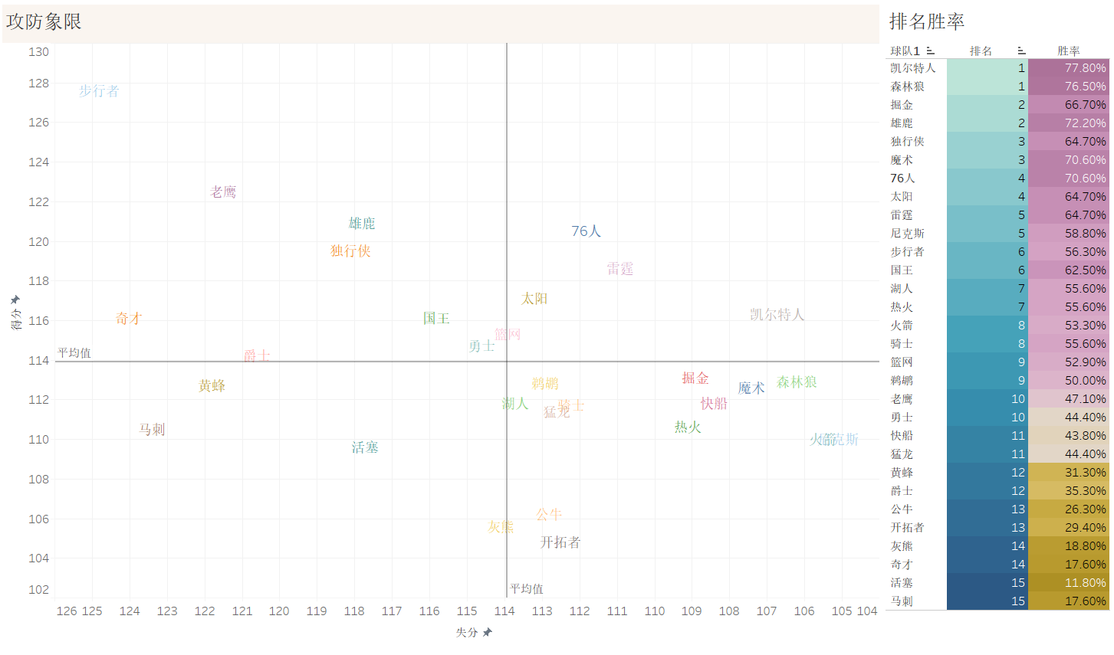
4. Tableau球队战绩可视化

Slide 10
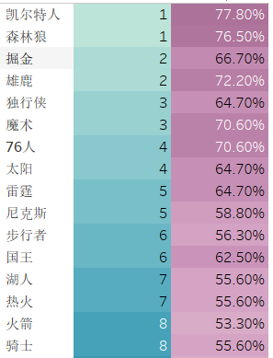
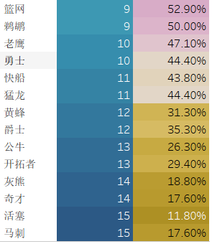
5. 综合分析
塔图姆
爱德华兹
约基奇
安德托昆博 利拉德
东契奇
？
恩比德 马克西
杜兰特 布克
亚历山大
？
杨
库里
乔治
巴恩斯
马尔卡宁？
哈利伯顿
福克斯 萨博尼斯
詹姆斯 戴维斯
阿德巴约
米切尔

Slide 11
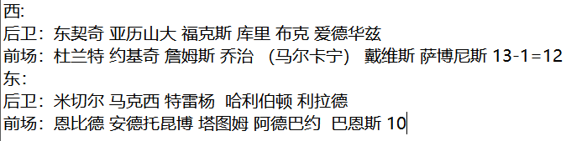
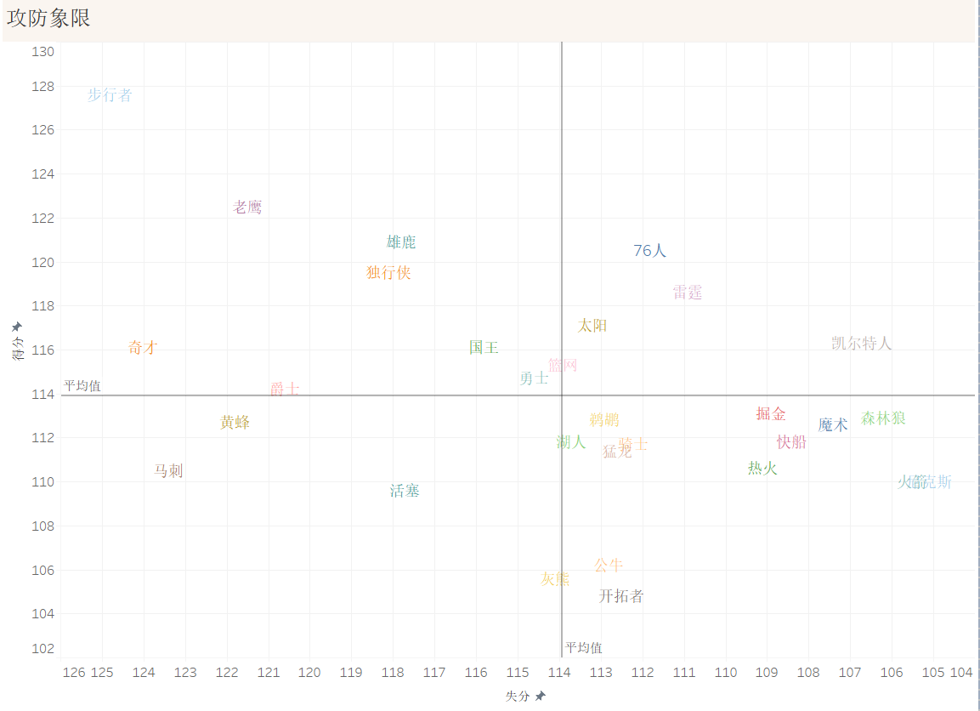
5. 综合分析

Slide 12
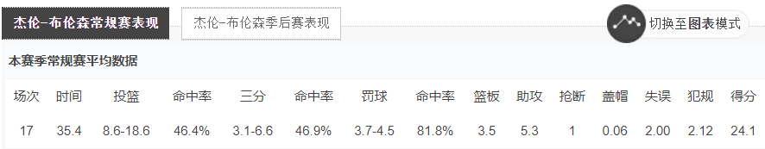
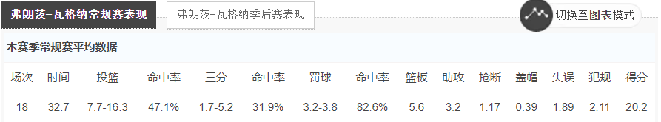
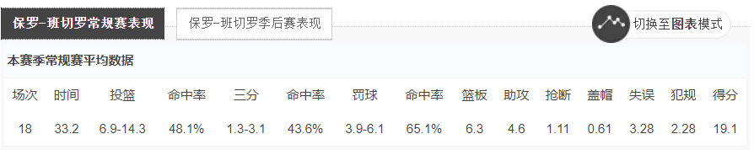
5. 综合分析

Slide 13
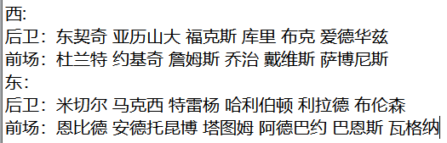
5. 综合分析
塔图姆
爱德华兹
约基奇
安德托昆博 利拉德
东契奇
瓦格纳
恩比德 马克西
杜兰特 布克
亚历山大
布伦森
杨
库里
乔治
巴恩斯
哈利伯顿
福克斯 萨博尼斯
詹姆斯 戴维斯
阿德巴约
米切尔

Slide 14
谢谢！

